Slide 1
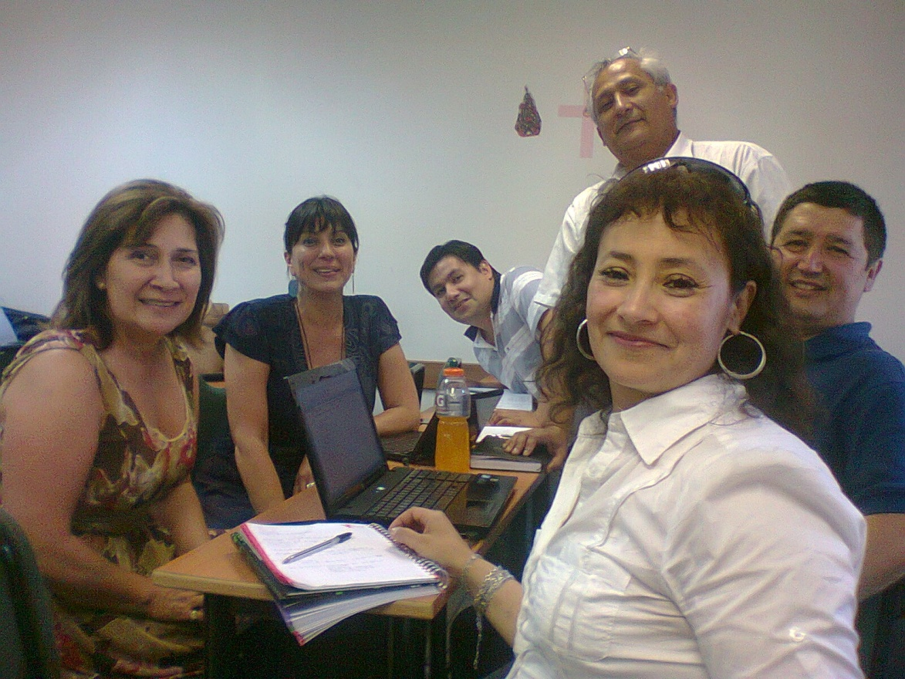
EJERCICIO GRUPAL 2

Slide 2
7 rasgos que identifican un buen centro educativo
BUEN CENTRO EDUCATIVO | COMO CONSEGUIRLO
Equipo con paradigma compartido | Con PEI construido colectivamente con equipo de personas comprometidos. Reclutamiento y selección
Modelo de gestión: planificacion-accion-evaluacion- retroalimentación | Evaluación de procesos periódica. Conocido, compartido y actuado por todos en forma alineada
Profesionales competentes en sus áreas | Reclutamiento , selección, inducción y formación continua. Lugar de realización personal y profesional
Buen clima de convivencia | Trabajo en equipo, comunicación efectiva, manejo de conflictos, ambiente nutritivo
Curriculum aplicado | Interrelacion e integración de las disciplinas, conocimiento y aplicación al contexto
Todos los alumnos aprenden | Trabajando para la diversidad de los alumnos. Metodologías y contenidos adaptadas al alumno
Desarrollo integral del alumno | Quehacer institucional y pedagógico no solamente centrado en el saber académico, sino ampliando el acervo cultural desde la valoración de lo local.
Equilibrio pedagógico-financiero-administrativo | Para que una escuela con su PEI sea sustentable tiene que tener equilibrio en las áreas mencionadas y un soporte tecnológico

Slide 3
